Slide 1
সম্মানিত Viewer লকডাউন অবস্থায় সবার সু-স্বাস্থ্য কামনা করে আপনাদেরকে জনাই অনেক অনেক
শুভেচ্ছা ও অভিনন্দন
স্বা
গ
ত
ম

Slide 2
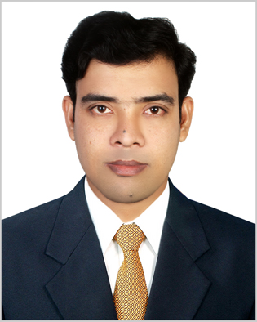
মোহাম্মদ মোফাজ্জল হোসেন (মুকুল) , (ICT4E জেলা অ্যাম্বসেডর) , মোবাইল নম্বর- ০১৭২২৯১৭৯১৮, E-mail: mofazzal.hossain1985@gmail.com

Slide 3
মুভমেন্ট পাস
লকডাউন: অনলাইনে মুভমেন্ট পাস নিয়ে আগামী কয়েকদিন যেভাবে এবং যতক্ষণের জন্য বাড়ির বাইরে বের হওয়া যাবে।
ডেক্সটপ/লেপটপ দিয়ে যেভাবে মুভমেন্ট পাস- এর
আবেদন করবেন

Slide 4
মুভমেন্ট পাসের জন্য যা যা প্রয়োজনঃ
প্রথম বারের ক্ষেত্রেঃ
ক) রেজিষ্ট্রেশন খ) মুভমেন্ট পাসের আবেদন
গ) মুভমেন্ট পাস সংগ্রহ
দ্বিতীয় / পরবর্তী বারের ক্ষেত্রেঃ
ক) লগ ইন খ) মুভমেন্ট পাসের আবেদন গ) মুভমেন্ট পাস সংগ্রহ
শুরুতে একটি মোবাইল নম্বর দিতে হবে
কোথা থেকে কোথায় যাবেন সেই তথ্য দিতে হবে।
NID বা অন্যান্য নিজস্ব পরিচিতি প্রমাণপত্র
নির্দিষ্ট ফরমে কিছু তথ্য চাওয়া হবে
একটি ছবি দিয়ে আবেদন জমা দিতে হবে।
একটি মুভমেন্ট পাস ব্যবহার করে সর্বোচ্চ 12 ঘন্টা বাইরে থাকা যাবে।

Slide 5
মুভমেন্ট পাস
যেকোনো ব্রাউজার ওপেন (Google Chrome)
https://movementpass.police.gov.bd/ (Enter press)
এরপর নিম্নের পেজ দেখাবে
ধাপ-1: প্রথমে- রেজিষ্ট্রেশন

Slide 7
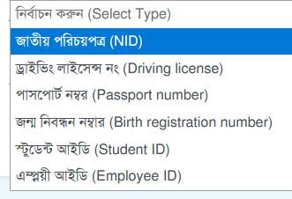
পরিচয় পত্রের ধরণ নির্বাচন করুন (যেকোনো 1)

Slide 8
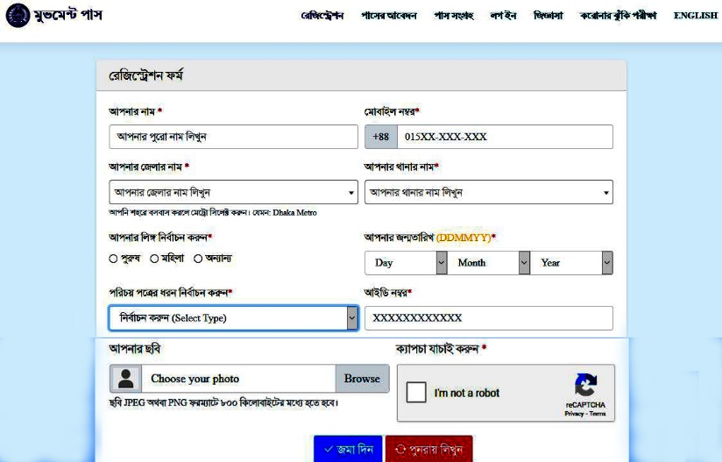
ফর্মটি পূরণ করুন
এখানে ক্লিক দিয়ে জমা দিন

Slide 9
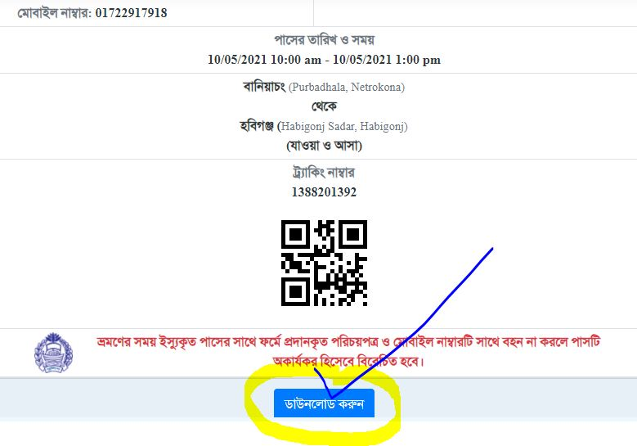
10 মিনিট পর মুভমেন্ট পাস সংগ্রহ করুন

Slide 10
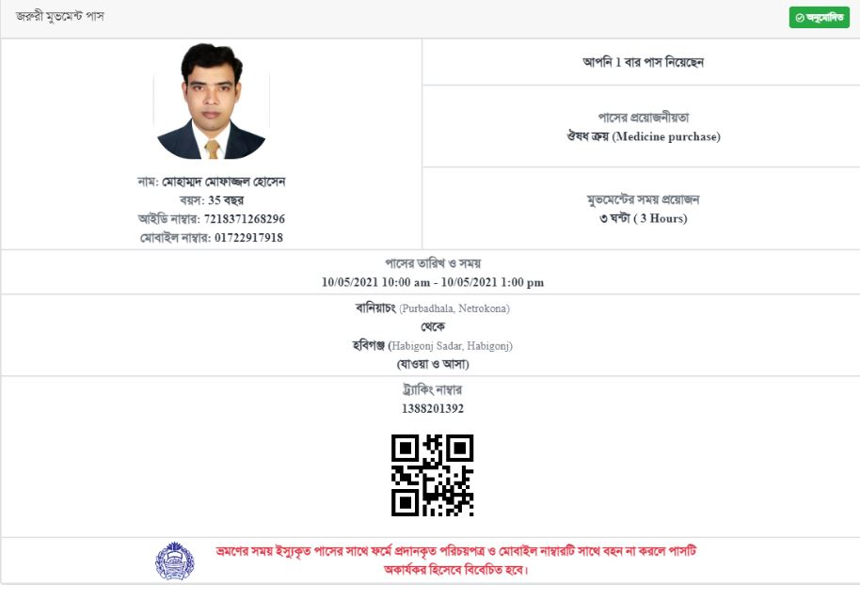
ডাউনলোডের পর প্রিন্ট দিয়ে বা মোবাইলে সংগ্রহ করে ভ্রমনের সময় সঙ্গে রাখবেনঃ
বিঃদ্রঃ ভ্রমনের সময় ইস্যুকৃত ফর্মে প্রদানকৃত পরিচয় পত্র ও মোবাইল নম্বরটি সাথে বহন করবেন না করলে পাসটি অকার্যকর হিসেবে বিবেচিত হবে।

